Slide 1

Website Giới Thiệu & Đặt Báo Giấy Trực Tuyến
Nền tảng thương mại điện tử chuyên biệt dành cho độc giả yêu thích báo giấy truyền thống — kết hợp sự tiện lợi của công nghệ số với trải nghiệm đọc báo đích thực.
MÔN HỌC: HỆ THỐNG VÀ CÔNG NGHỆ WEB
HTML · CSS · JAVASCRIPT · BOOTSTRAP

Slide 2
CHƯƠNG 1
Giới Thiệu Đề Tài
Mục Tiêu Kinh Doanh
Nghiên Cứu Thị Trường
Cung cấp nền tảng tìm kiếm và đặt mua báo trong nước & ngoài nước, phục vụ độc giả không có thời gian ra ngoài mua báo.
Phân tích thói quen tiêu thụ ấn phẩm in, chu kỳ đặt hạn (tháng/quý/năm) và kỳ vọng giao nhận của khách hàng.
Xây Dựng Website
Nội Dung & Duy Trì
Giao diện hiện đại, thân thiện người dùng, tích hợp form đặt báo, tối ưu tốc độ tải và tương thích đa thiết bị.
Mô tả chi tiết sản phẩm, hình ảnh độ phân giải cao, chính sách đổi trả rõ ràng. Cập nhật liên tục theo phản hồi khách hàng.

Slide 3

CƠ SỞ LÝ THUYẾT
Công Nghệ Sử Dụng
Công Nghệ Nền Tảng
Lý Do Lựa Chọn
HTML: Cấu trúc website — header, footer, nav, form đặt hàng
CSS: Định kiểu giao diện, responsive design, animation tương tác
JavaScript: Giỏ hàng, bộ lọc sản phẩm, hiển thị động
Bootstrap 5.3.5: Tối ưu giao diện, không phụ thuộc jQuery
HTML & CSS dễ học, phù hợp mọi cấp độ dự án
Bootstrap tiết kiệm thời gian với các thành phần có sẵn (buttons, modals, forms)
Hỗ trợ responsive tốt, tương thích đa thiết bị
Phổ biến, dễ bảo trì và cập nhật
Hiểu giao thức HTTP/HTTPS và nguyên tắc UX/UI

Slide 4

CHƯƠNG 2
Phân Tích Yêu Cầu Hệ Thống
1
2
Quản Lý Tài Khoản
Danh Mục Sản Phẩm
Đăng ký & đăng nhập qua popup Modal tiện lợi, không cần tải lại trang.
Hiển thị trực quan danh sách báo/tạp chí với hình ảnh, tên và giá. Sidebar gợi ý đầu báo nổi bật.
3
4
Giỏ Hàng Động
Đặt Báo & Thanh Toán
Thêm, sửa, xóa sản phẩm; tự động tính tổng tiền. Lưu trữ bằng LocalStorage khi chuyển trang.
Form nhập thông tin cá nhân và chọn chu kỳ đặt báo: 1 tháng, 3 tháng, 6 tháng.
Yêu cầu phi chức năng: Giao diện tối giản, bố cục rõ ràng; Header/Footer nhất quán xuyên suốt; Tốc độ tải nhanh, hiệu ứng JavaScript mượt mà.

Slide 5

Đối Tượng Người Dùng & Luồng Hoạt Động
Sitemap & User Flow
Đối Tượng Mục Tiêu
Báo Hằng Ngày
Trang Chủ
Duyệt ấn phẩm, thêm vào giỏ / mua ngay
Người có thói quen đọc báo/tạp chí giấy hằng ngày, hoặc cơ quan/văn phòng cần đặt báo định kỳ. Khách hàng ưu tiên xem nhanh trang bìa, biết giá và chọn gói dài hạn theo tháng.
Banner quảng cáo, điều hướng tổng quát
Bố Cục Giao Diện
Giỏ Hàng
Chi Tiết Báo
Kiểm tra, điều chỉnh, xem tổng hóa đơn
Header: Logo, Menu, Tìm kiếm, Giỏ hàng, Đăng nhập
Main Content: 2 cột — Sidebar gợi ý + Grid sản phẩm
Footer: Thông tin bản quyền nhóm
Thông tin chi tiết từng ấn phẩm
Đặt Báo
Nhập thông tin, chọn gói, xác nhận

Slide 6
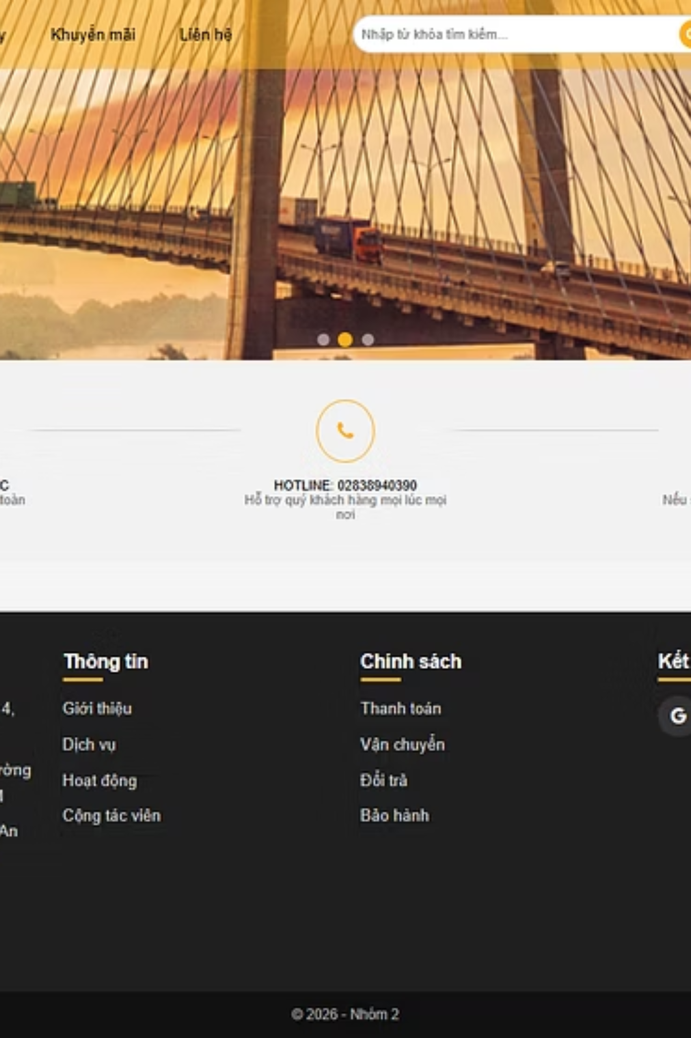
CHƯƠNG 3
Xây Dựng Ứng Dụng — Trang Chủ
Trang chủ thu hút người dùng với banner quảng cáo nổi bật, thanh điều hướng tổng quát và thông tin liên hệ. Giao diện sử dụng tông màu ấm, hiện đại, phù hợp phong cách ngành báo chí.

Slide 7
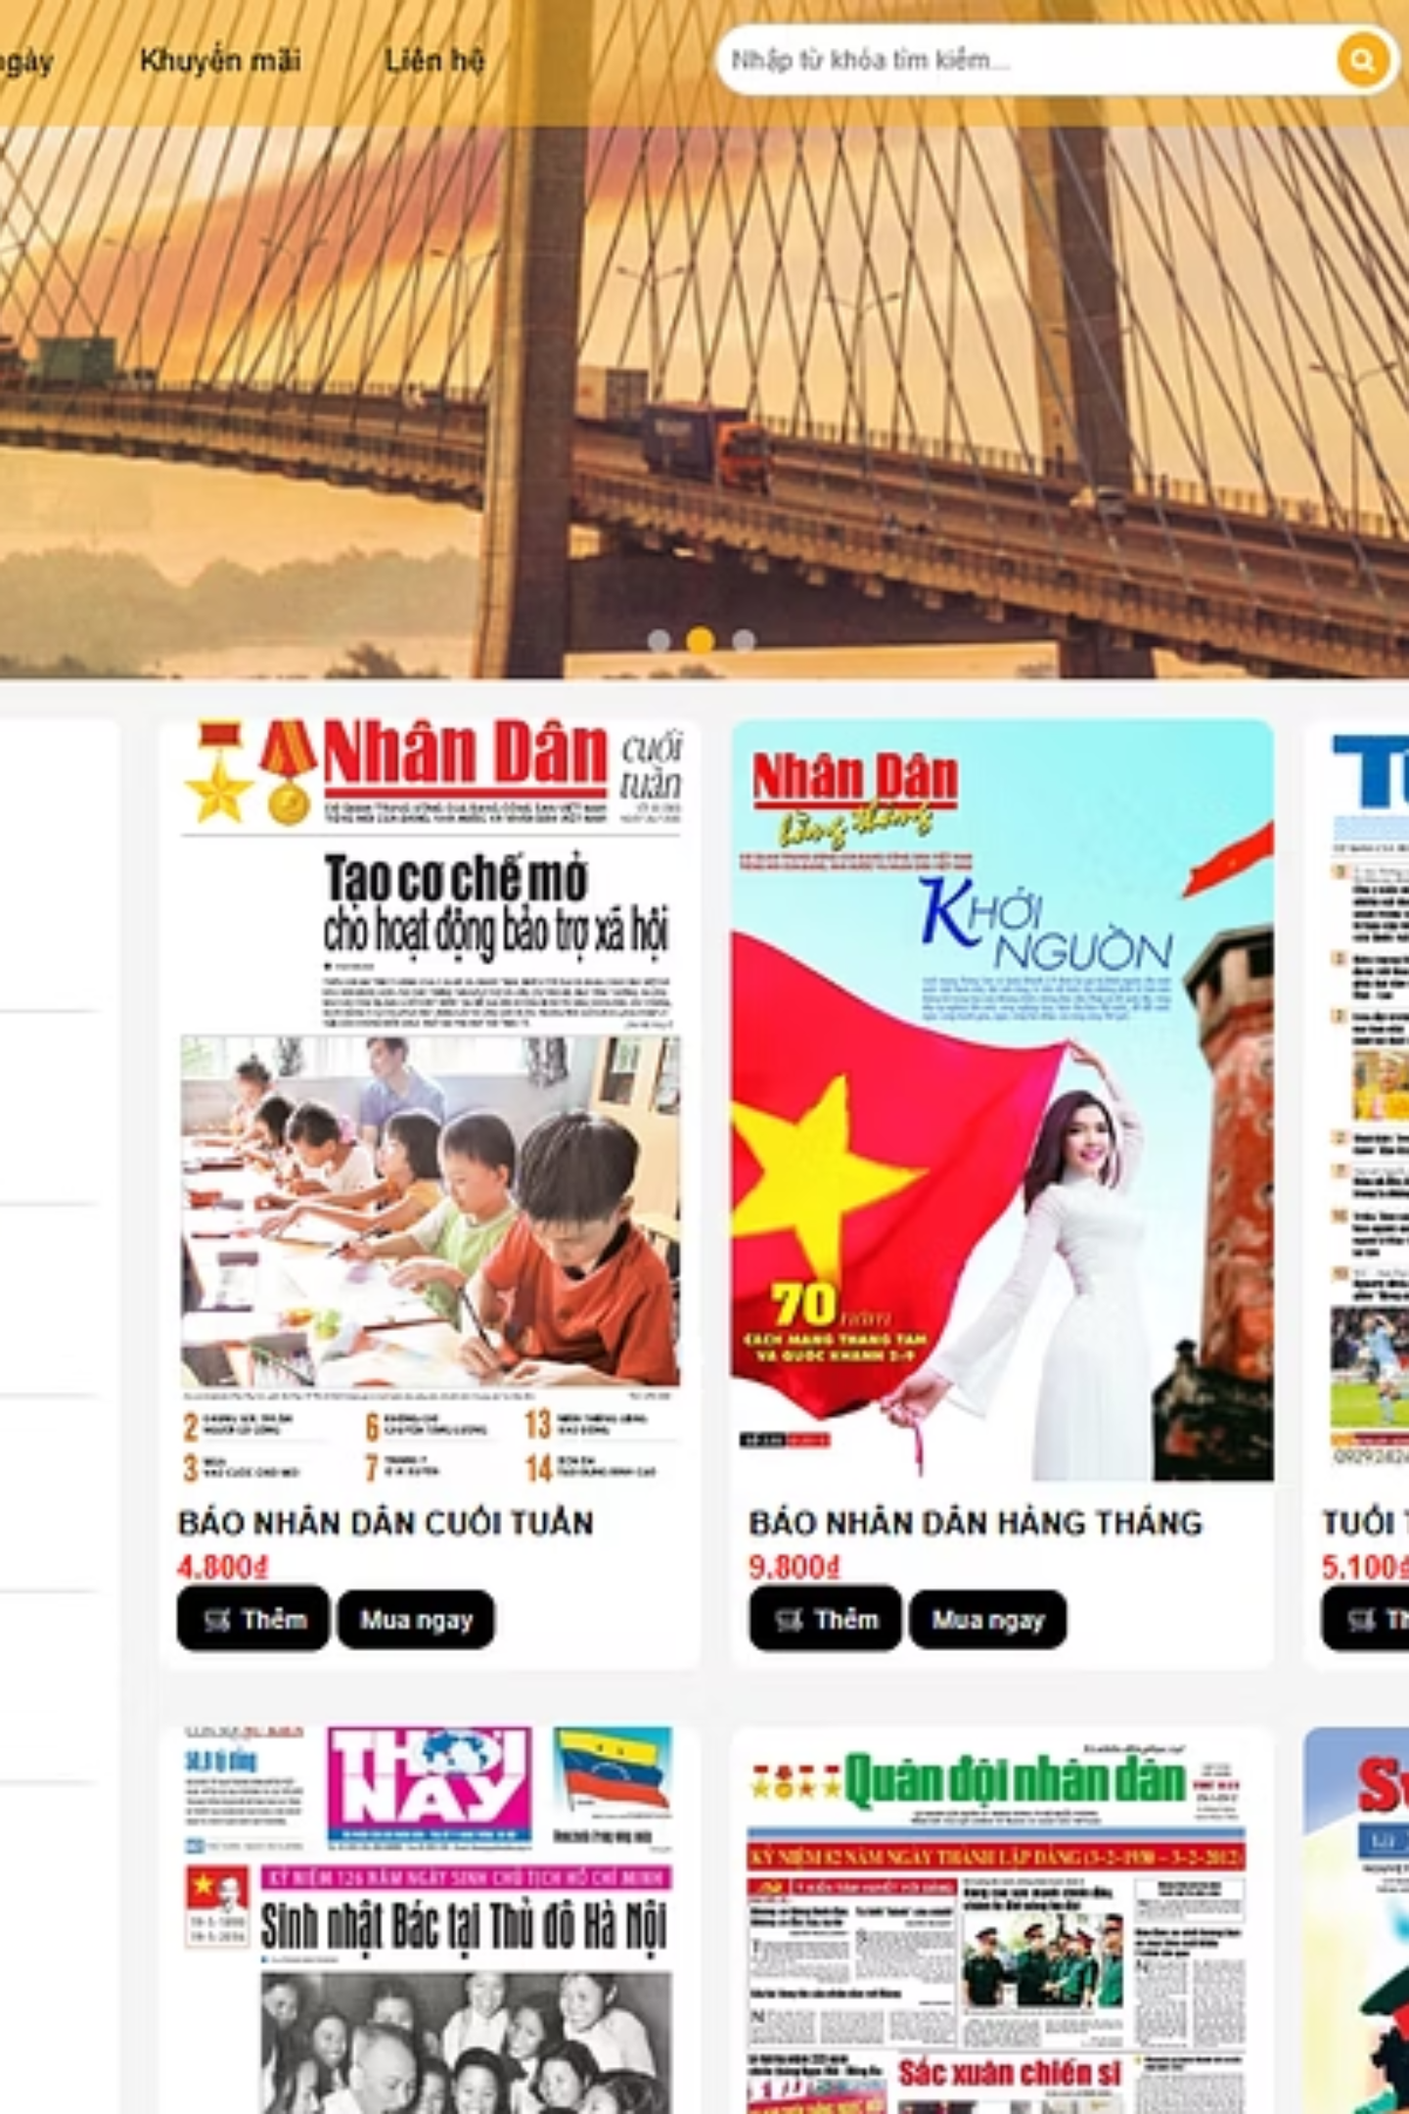
Trang Báo Hằng Ngày
Khách hàng duyệt qua các ấn phẩm nổi bật như Nhân Dân, Tuổi Trẻ với bố cục 2 cột: Sidebar gợi ý bên trái và Grid sản phẩm bên phải. Mỗi ấn phẩm hiển thị hình ảnh trang bìa, tên báo và nút "Thêm vào giỏ" / "Mua ngay".

Slide 8
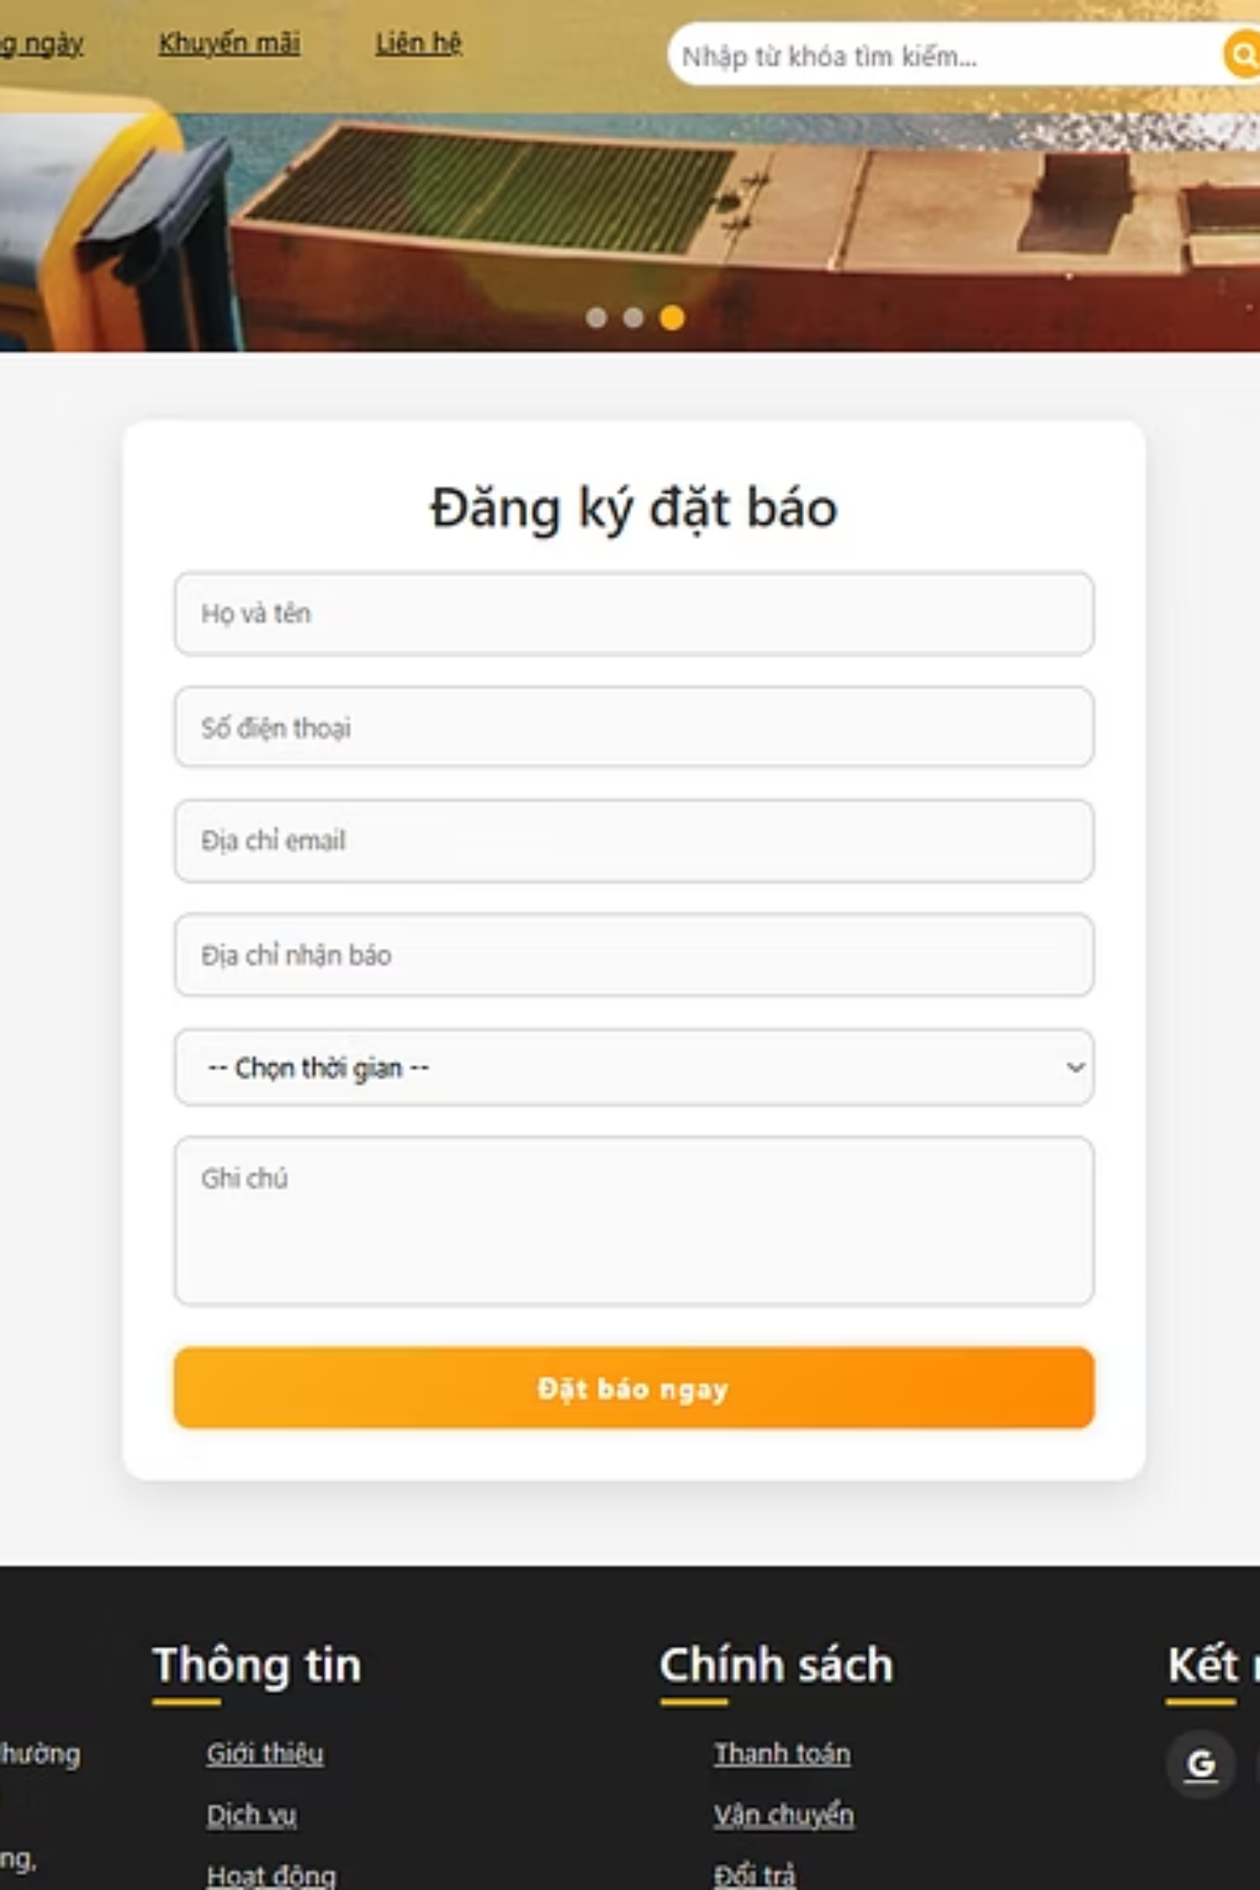
Form Đăng Ký Đặt Báo
Bước cuối trong quy trình mua hàng: khách hàng điền thông tin cá nhân (Họ tên, SĐT, Email, Địa chỉ nhận báo) và chọn chu kỳ đặt báo 1 tháng, 3 tháng hoặc 6 tháng. Giao diện tối giản, dễ thao tác cho mọi độ tuổi.

Slide 9
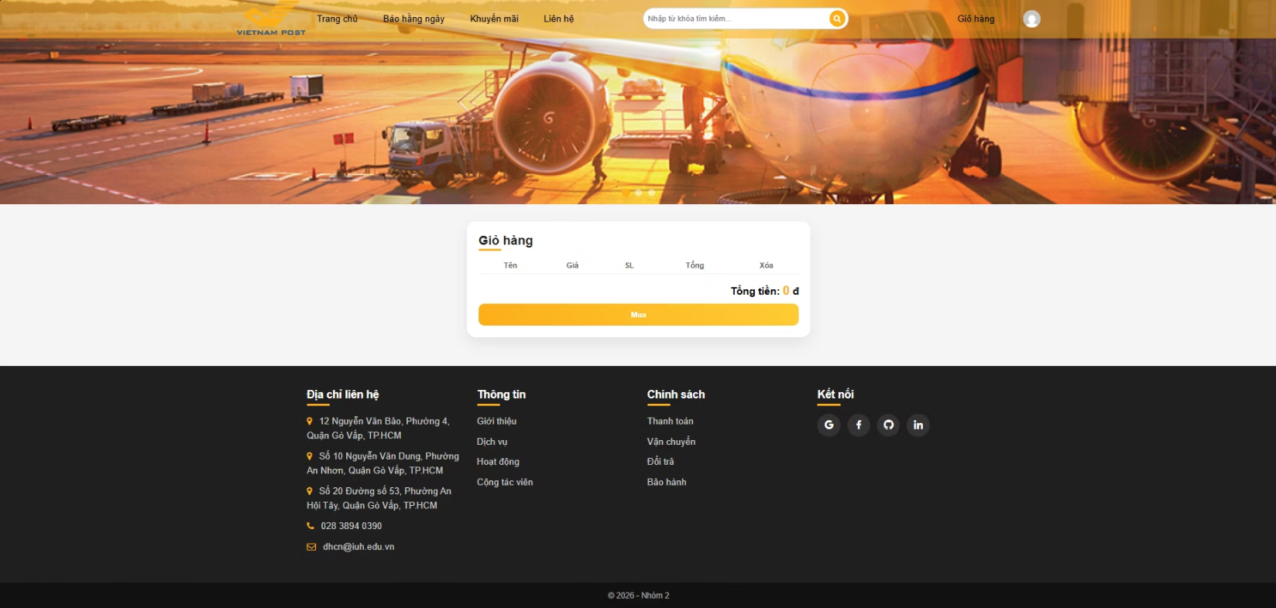
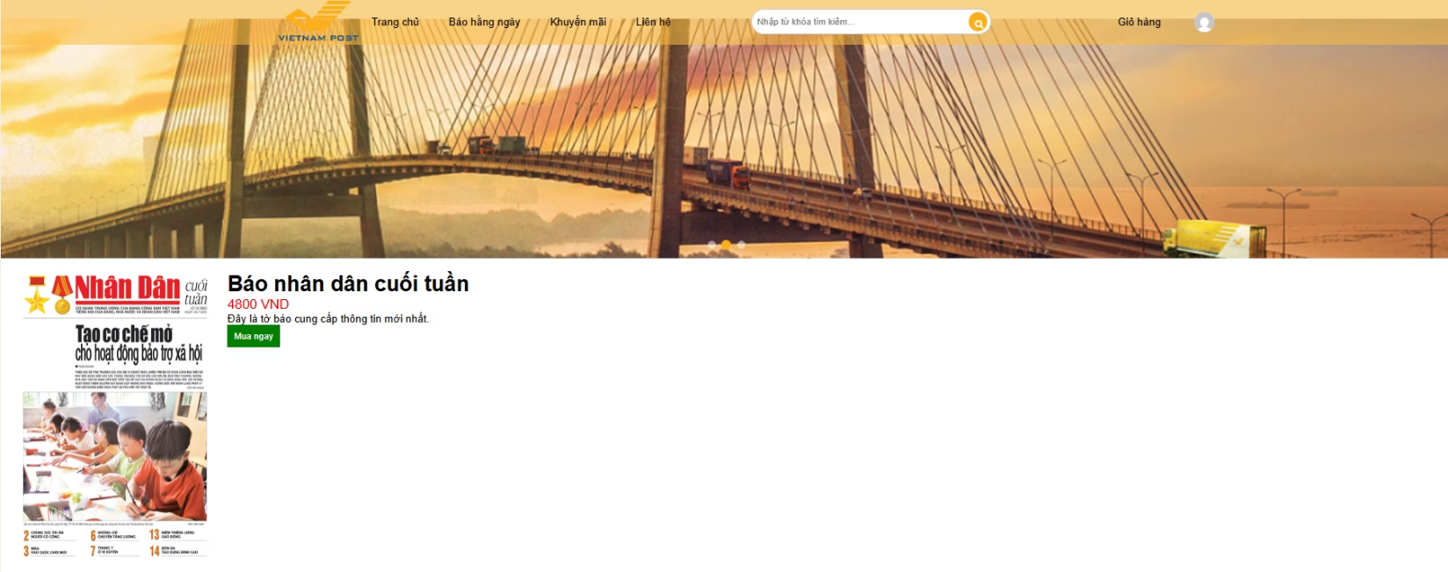
Trang Giỏ Hàng & Chi Tiết Báo
Giỏ Hàng
Chi Tiết Báo
Trang thông tin chi tiết từng ấn phẩm: hình ảnh lớn, giá cả, chu kỳ phát hành và mô tả nội dung tóm tắt.
Hiển thị danh sách ấn phẩm đã chọn, cho phép điều chỉnh số lượng và xem tổng hóa đơn. Dữ liệu lưu bằng LocalStorage.

Slide 10

CHƯƠNG 4
Kết Quả Đạt Được
Giao Diện Hoàn Chỉnh
Chức Năng Cơ Bản
Tông màu đỏ đậm & trắng chủ đạo, hiện đại, responsive trên PC, tablet và điện thoại nhờ Bootstrap.
Danh mục báo theo chủ đề (Thời sự, Kinh tế, Thể thao...), giỏ hàng, gói đặt mua tháng/quý/năm, đăng nhập.
Kinh Nghiệm Nhóm
Phân công rõ ràng, rèn luyện hợp tác, giao tiếp và giải quyết vấn đề. Củng cố kiến thức lập trình web thực tế.

Slide 11
Hạn Chế & Hướng Phát Triển
⚠ Hạn Chế Hiện Tại
🚀 Hướng Phát Triển
Website tĩnh, chưa kết nối cơ sở dữ liệu thực
Đăng ký, đăng nhập, thanh toán mang tính mô phỏng
Chưa có hệ thống Admin quản trị sản phẩm
Chưa tích hợp lọc sản phẩm theo giá/loại
Hiệu ứng JavaScript còn đơn giản
Chuyển sang website động, lưu dữ liệu bằng file JSON
Xây dựng Admin Panel: thêm/sửa/xóa sản phẩm, duyệt đơn hàng
Tích hợp cổng thanh toán: VNPay, MoMo, ZaloPay
Tối ưu UI/UX, bổ sung đánh giá báo & lọc thông minh
Tăng cường bảo mật, tối ưu SEO và tốc độ tải trang
Triển khai thực tế với tên miền và hosting thật

Slide 12
Tài Liệu Tham Khảo
Giáo Trình
W3Schools
Các slide bài giảng môn Hệ thống và Công nghệ Web — tài liệu nền tảng cho toàn bộ quá trình xây dựng đề tài.
Tài liệu tham khảo HTML, CSS, JavaScript toàn diện. https://www.w3schools.com/
Vietnam Post — Phát Hành Báo Chí
Bootstrap
Thông tin thực tế về hệ thống phát hành báo chí tại Việt Nam. https://phaha.vn/phat-hanh-bao-chi
Framework CSS chính được sử dụng trong dự án (phiên bản 5.3.5). https://getbootstrap.com/

